Slide 1
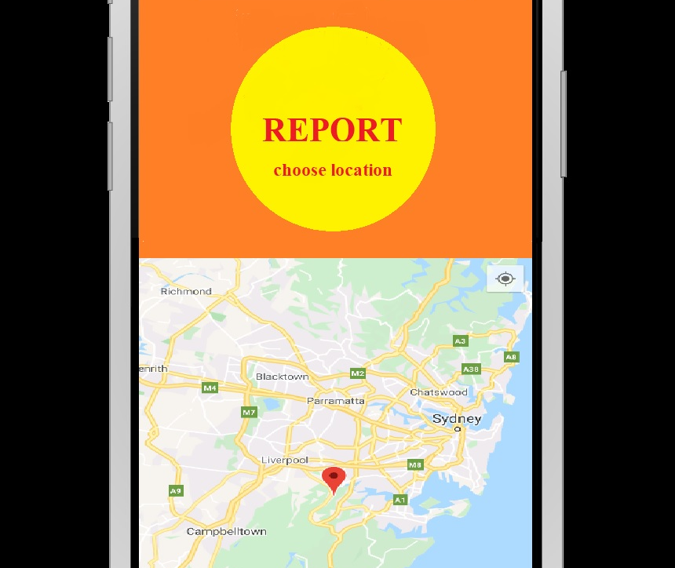

Firefly-report wildfires

Slide 2

Dane ogólne
Firefly-report wildfires byłaby aplikacją służącą do monitorowania i zgłaszania pożarów. Algorytm aplikacji liczy prawdopodobieństwo wybuchu pożaru na podstawie:
temperatury powietrza,
wilgotności,
czasu który upłynął od ostatnich opadów.
Sprawdza on dane z satelity, szatę roślinną na danym terenie i porównuje je z czynnikami pogodowymi potwierdzonymi przez zgłoszenia cywilne.

Slide 3
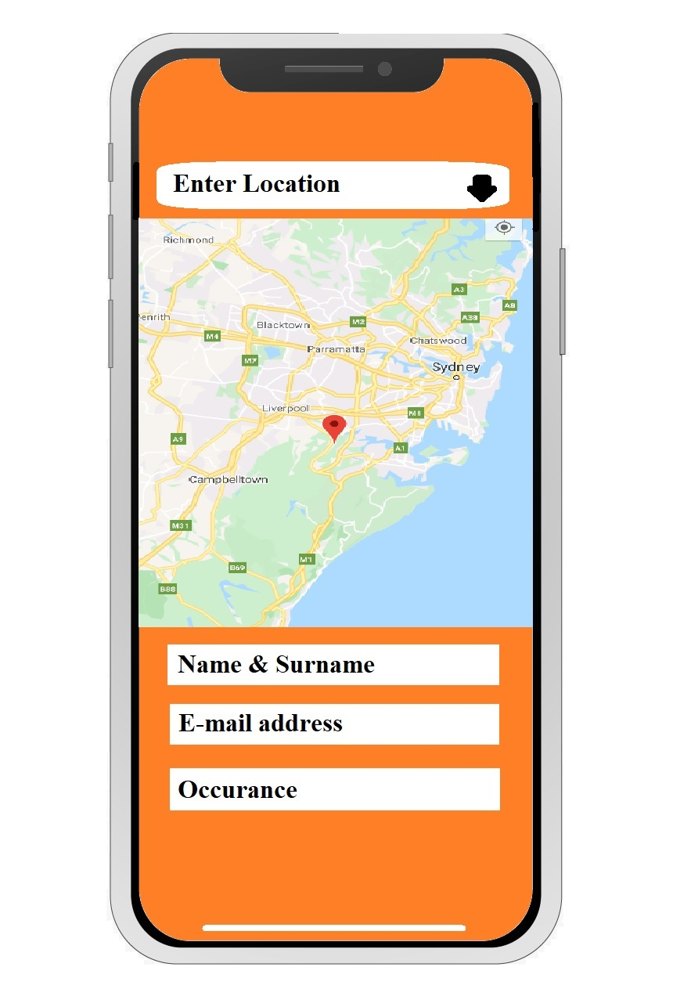
Zgłoszenia cywilne
Zgłoszenia cywilne są opcją aplikacji dostępną dla każdego użytkownika(osoby zarejestrowanej w aplikacji), która pozwala zaznaczyć obszar i zgłosić czynnik grożący pożarem, np. susza, wysoka temperatura, czy możliwe zaśmiecenie odpadami łatwopalnymi. Dzięki temu algorytm zawsze posiada aktualne informacje dot. zarówno czynników pogodowych jak i innych zagrożeń.

Slide 4
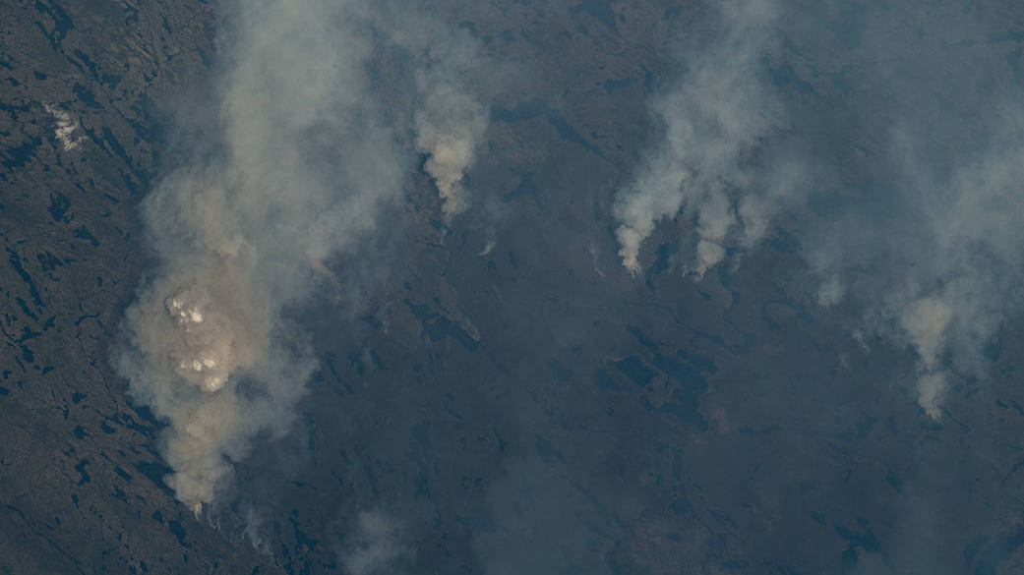
Stała łączność ze strażą
Dzięki aplikacji, najbliższa jednostka straży pożarnej otrzymuje ostrzeżenie o możliwości wybuchu pożaru wraz z określonym poziomem zagrożenia pożarowego. W ten sposób straż pożarna może się przygotować na wybuch pożaru i stale monitorować teren (obserwować sytuację z pomocą śmigłowców patrolujących) przez co można ugasić go we wczesnym etapie lub nawet zapobiec mu dzięki zwilżeniu obszaru.

Slide 5

Ostrzeżenia dla użytkowników
Aplikacja wysyła ostrzeżenie do stacji meteorologicznej, która następnie wysyła alert pogodowy do osób zamieszkujących dany obszar. Aplikacja wysyła, także powiadomienie do użytkowników aplikacji na danym terenie oraz prosi o potwierdzenie zagrożenia, poprzez wypełnienie formularza o czynnikach, takiego jak podczas zgłoszenia cywilnego.

Slide 6

Zapobieganie fałszywym zgłoszeniom
Program uwzględnia tylko i wyłącznie kilkukrotne zgłoszenia z różnych urządzeń, aby unikać fałszywych zgłoszeń. Użytkownicy muszą być zarejestrowani w aplikacji i podać dane, takie jak:
imię i nazwisko,
miejsce zamieszkania,
adres e-mail,
aby aplikacja mogła zablokować użytkownika oraz zgłosić przestępstwo za wywołanie fałszywego alarmu.

Slide 7
Przygotowali:
Marcin Gąsiorek
Marcel Kochan
Sean Geraghty
Bartosz Wilczyński

